Slide 1
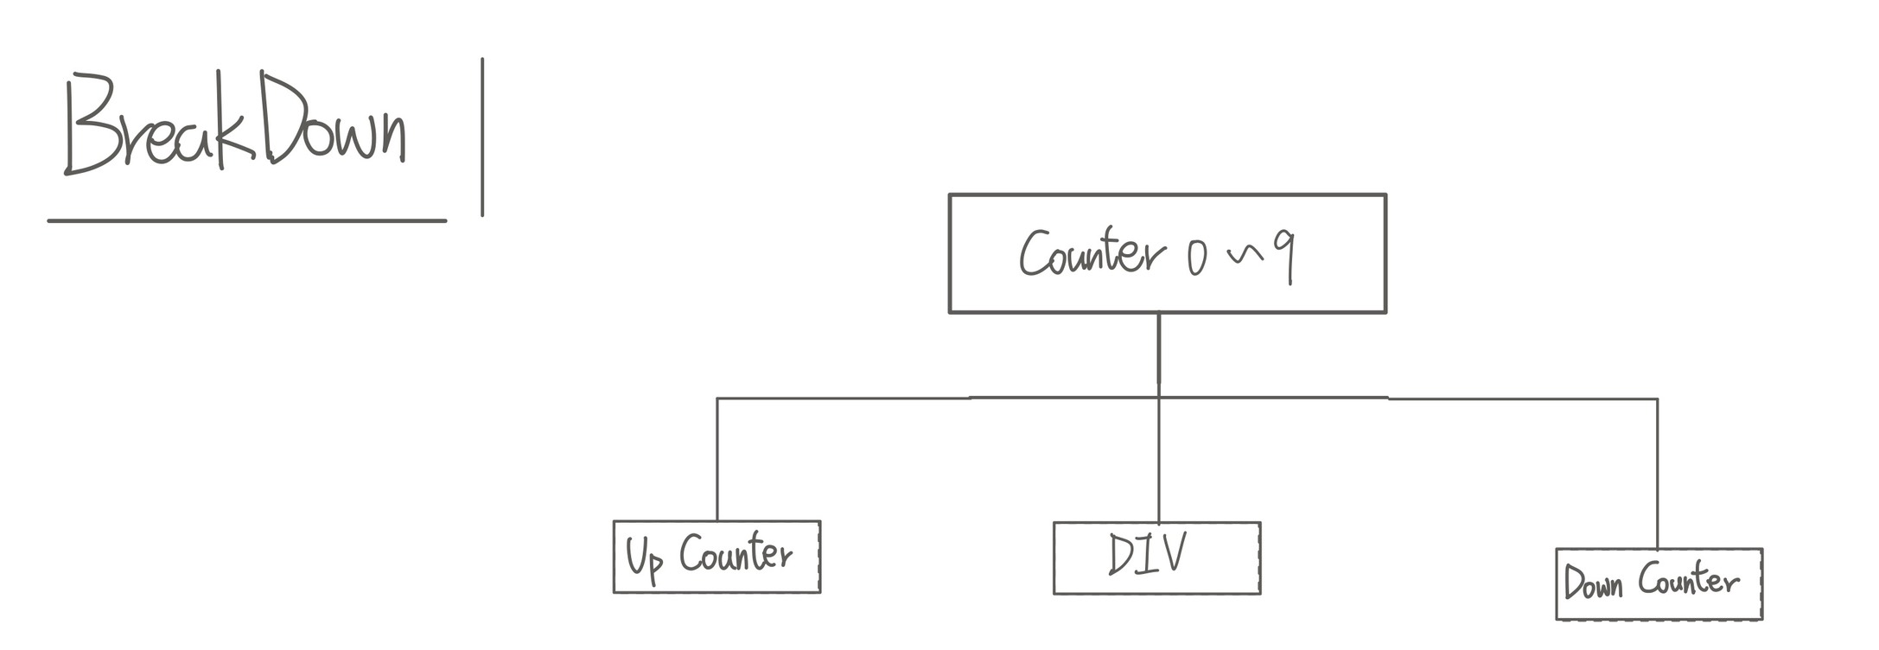

Slide 2
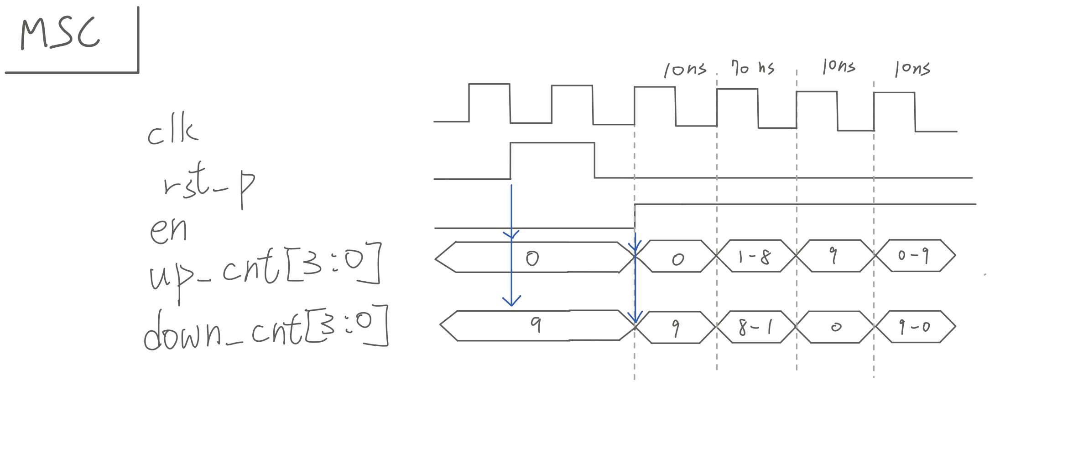

Slide 3
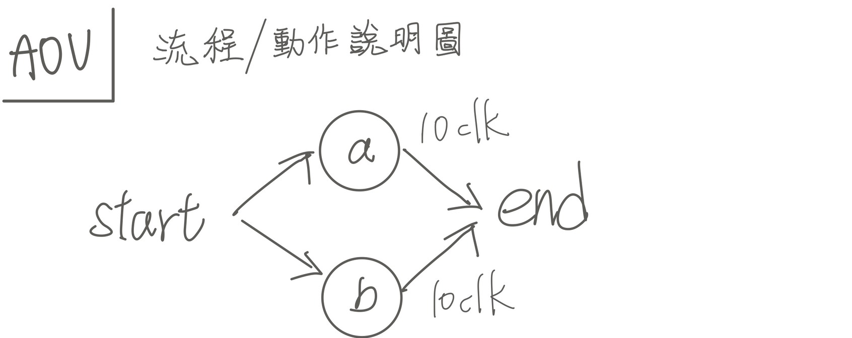
名稱 | 代號 | Predecessor | Duration | 詳細功能 | 輸入 | 輸出
start | - | - | - | Start | - | -
Up count | A | Start | 10clk | 上數0-9 | Div_clk, i_rstp | O_ledup
Down count | B | start | 10clk | 下數9-0 | Div_clk, i_rstp | O_leddown

Slide 4
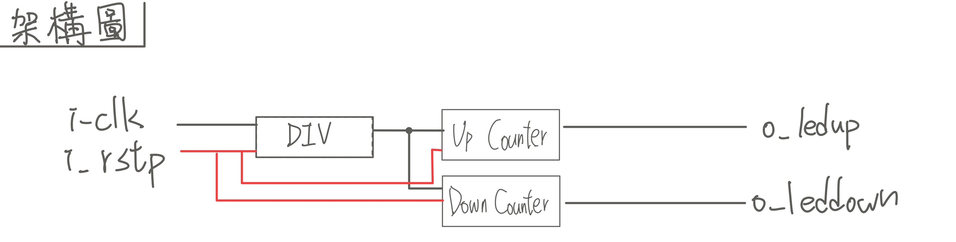

Slide 5
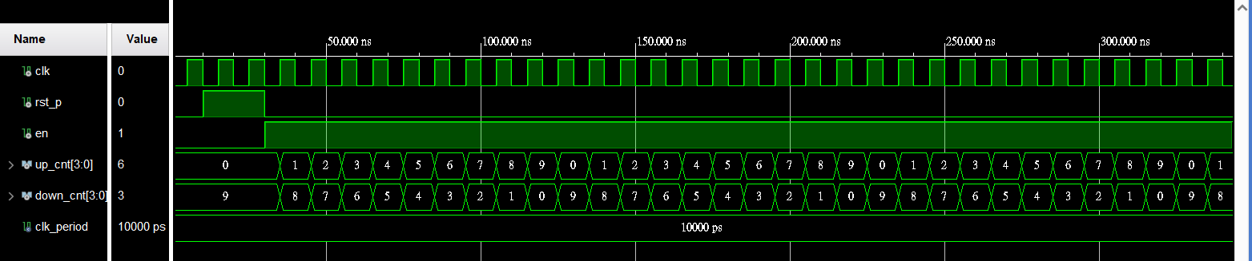
當rst_p為1時，將up_cnt重置為0，down_cnt重置為9
當enable為1時開始計數:
up_cnt從0 數到 9，然後跳回 0 重複循環
down_cnt從 9 倒數到 0，然後跳回 9 重複循環

Slide 6
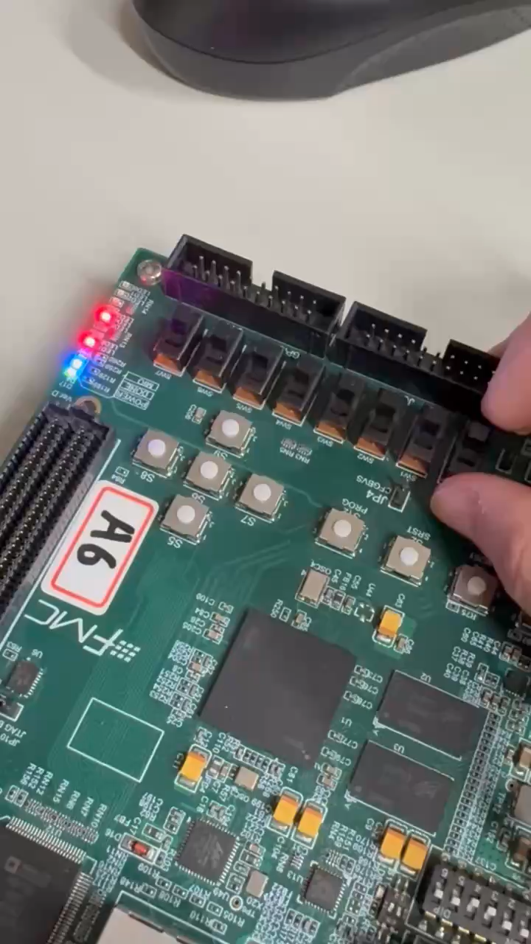
1.94秒 i_enable (SW0打開)
2秒開始計數0-9, 9-0
9.53秒 i_rst (SW1重置)

